Slide 1
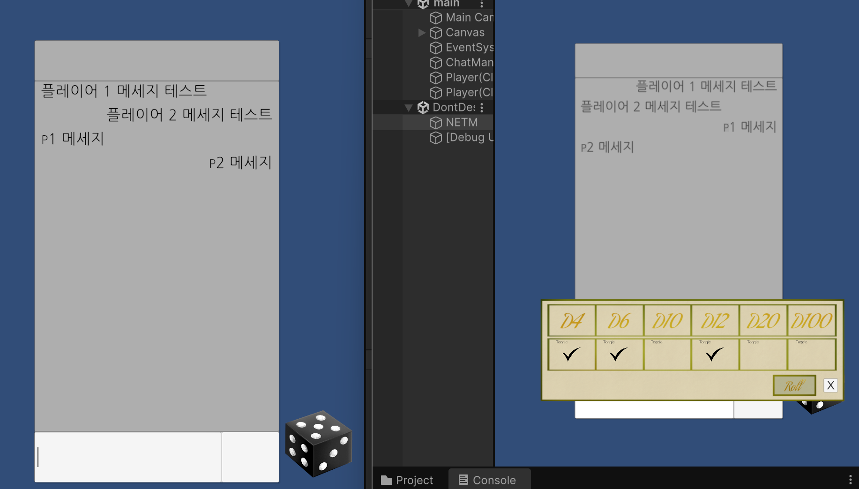

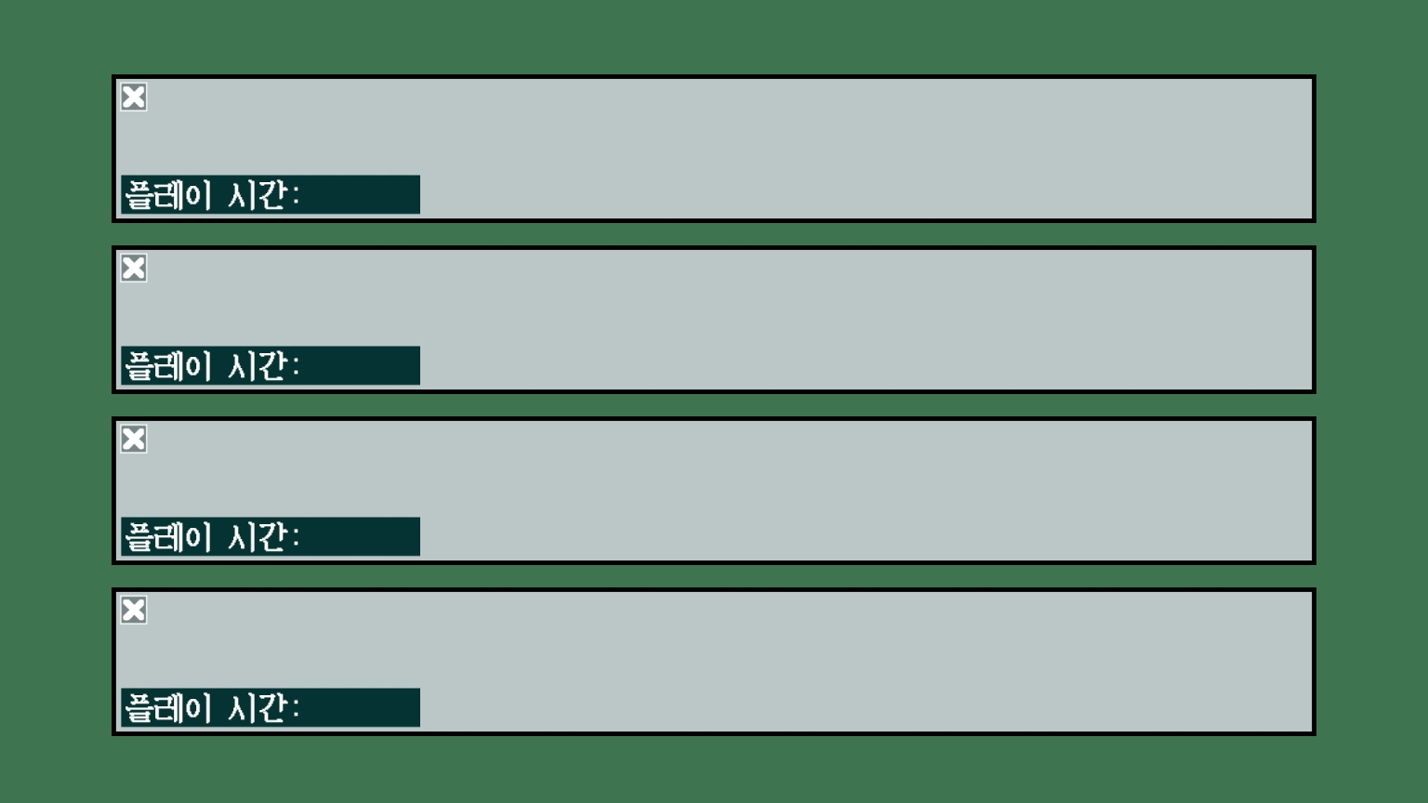
01
샘플 한림대학교
인사말/프로필
소프트웨어캡스톤디자인
randD
김동현, 이현수, 임나리
양은샘
과제 목적
본 플랫폼이 TRPG를 플레이하려는 사람들에게 새로운 방식의 접근성을 제공하고, 플레이 시간과 장소에 따른 제약이나 부담감을 줄일 수 있었으면 합니다.
저희 프로젝트는 는 규칙의 복잡성이나 플레이어 모집의 어려움 때문에 초반에는 진입 장벽이 높게 느껴지는 TRPG(Table Top Roll Playing)의 고질적인 문제점을 보안하고, 누구나 TRPG를 쉽고 즐겁게 경험할 수 있는 온라인 채팅 플랫폼을 구축하는 것을 목표로 합니다.
주사위 굴림, 캐릭터 시트 관리 등 TRPG 플레이에 필요한 기능들을 자동화하여 편리하게 이용할 수 있도록 하는 기능들을 제공함으로써, 저희 플랫폼은 TRPG를 처음 접하는 분들에게는 친근한 입문서가 되고, 기존 플레이어에게는 더욱 풍부한 경험을 제공하려 합니다.
활용방안 및 기대효과
과제 내용
저희는 본 프로젝트가 TRPG를 영상 매체 등을 통해 접했으나 높은 진입장벽으로 인해 쉽게 참여하지 못했던 잠재적 유저층에게 접근 기회를 제공할 수 있기를 바랍니다.
또한, 본 프로젝트에서 제공되는 편의성 기능(캐릭터 시트 저장, 다이스 롤 등)을 활용하여 입문자와 경험자 모두에게 능동적이고 효율적인 게임 진행을 위한 실질적인 편의를 제공하여, 롤 플레잉 장르의 인지도 향상과 성장에 기여할 수 있으면 좋겠습니다.
본 프로젝트에서는 TRPG 시스템 중 가장 유명하고 몰입감 높은 [크툴루의 부름(Call of Cthulhu)]을 테마로 한 온라인 롤 플레잉 채팅 플랫폼을 구현했습니다.
아래로는 본 프로젝트의 주요 특징 및 기능 설명입니다:
1) 채팅 기반 플레이: 마이크 없이 오직 텍스트 기반 채팅창을 통해 롤 플레이를 진행할 수 있도록 설계되어, TRPG 특유의 분위기를 살리면서도 언제 어디서든 접근 가능한 환경을 제공합니다.
2) 구글 데이터베이스 연동 로그인: 사용자 관리의 편의성과 안정성을 위해 구글 데이터베이스와 연동된 로그인 시스템을 구현했습니다. 이를 통해 사용자들은 빠르고 안전하게 플랫폼에 접속할 수 있습니다.
3) 원활한 롤 플레이 소통 환경: 게임 진행 화면과 채팅창의 화면 차지 비율을 롤 플레잉 진행에 최적화여 가족성이 떨어지지 않도록 적당히 조절하여, 사용자 간의 소통과 게임 마스터(GM)의 시나리오 진행을 효율적으로 지원합니다.

